Slide 1
Sequência
de
Fibonacci
Componentes do grupo: Marco Túlio, Jean Novais, Inácio Araújo e Daniel Aguiar.

Slide 2
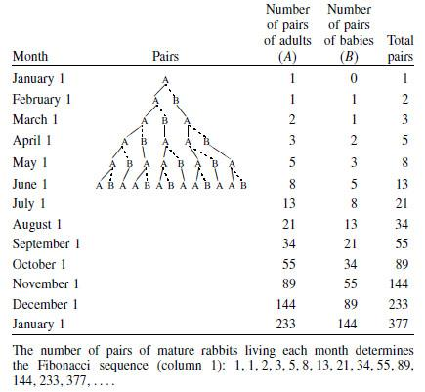
O que é Sequência de Fibonacci?
A Sequência de Fibonacci consiste numa sucessão infinita de números que obedecem um padrão em que cada elemento subsequente é a soma dos dois anteriores. Assim, após 0 e 1, vem 1, 2, 3, 5, 8,13 ,21 ,34 ,55, 89,144 etc…

Slide 3


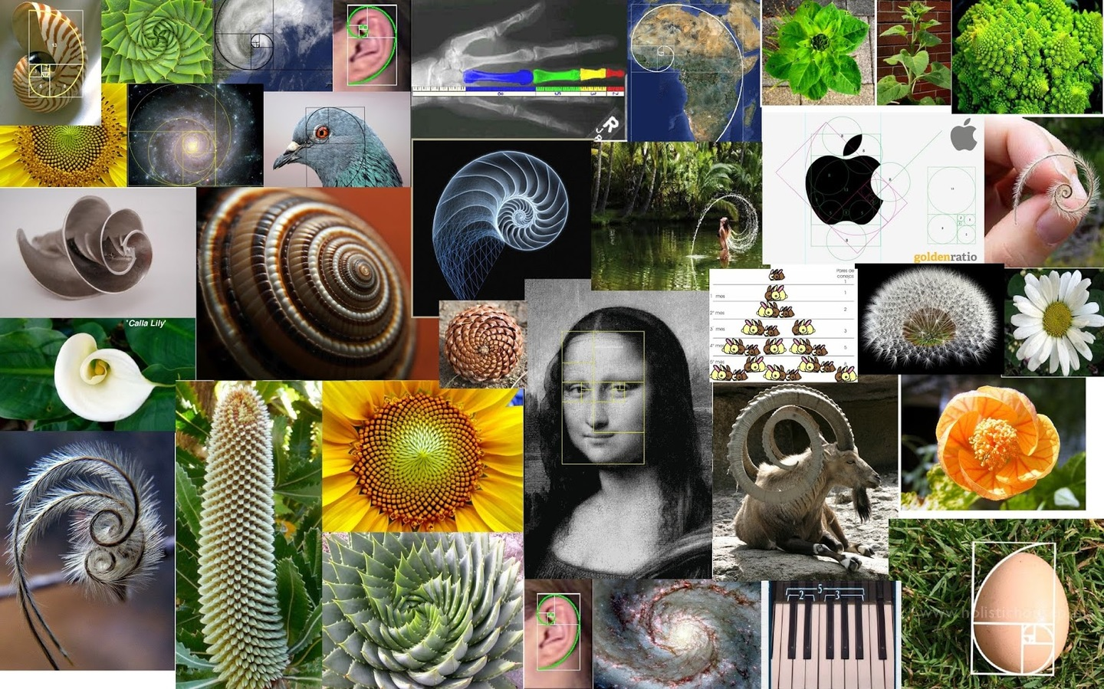
Onde ela é encontrada?
Ao desenhar um arco dentro desse retângulo, obtemos, por sua vez a Espiral de Fibonacci. A verdade é que a sequência de Fibonacci pode ser percebida na natureza. São exemplos disso as folhas das árvores, as pétalas de rosas, os frutos como o abacaxi, as conchas espiraladas dos caracóis ou as galáxias.

Slide 4
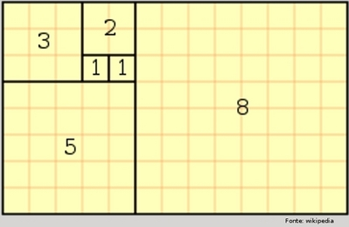
Retângulo Áureo e a Sequência de Fibonacci
A proporção da áurea ou número de ouro ou número ou ainda proporção dourada é uma constante real algébrica irracional denotada pela letra grega PHI e com o valor arredondado para três casas decimais igual a 1,618.
É um número que há muito tempo é empregado na arte. Também é chamada de seção áurea, razão de ouro, divina proporção, proporção em extrema razão. Na imagem temos um retângulo áureo, cuja razão entre os comprimentos dos lados maior e menor é igual ao número de ouro (1,1,2,3,5,8,...). (1,618…) Nesse retângulo nota-se Sequência de fibonacci (1,1,2,3,5,8,...).

Slide 5
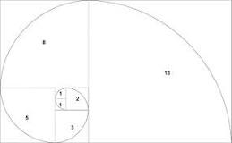
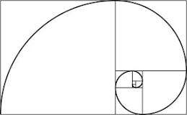
Razão Áurea Fibonacci
Proporção áurea ou razão áurea consiste numa constante real algébrica irracional.É representada pela divisão de uma reta em dois segmentos (a e b), sendo que quando a soma desses segmentos é dividida pela parte mais longa, o resultado obtido é de aproximadamente 1,61803398875. Este valor é chamado de “Número de ouro’’.

